Slide 1
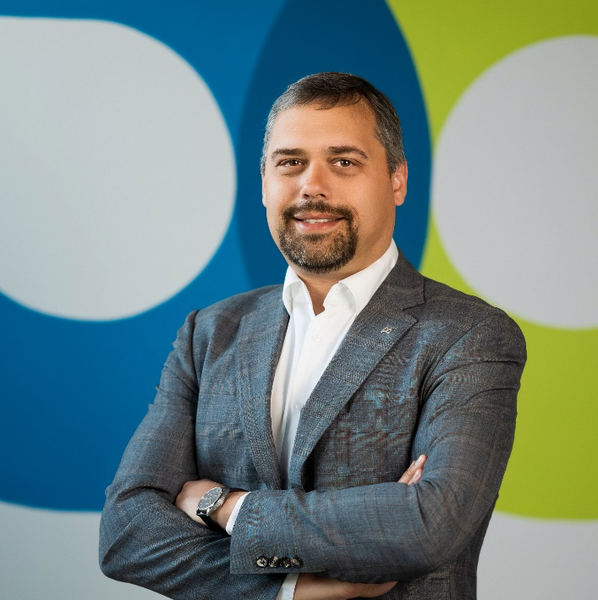
ОПЫТ ПРИМЕНЕНИЯ ПЛОСКИХ БЕЗРАМНЫХ УЛЬТРАФИЛЬТРАЦИОННЫХ МЕМБРАН ДЛЯ БИОЛОГИЧЕСКОЙ ОЧИСТКИ ВЫСОКОКОНЦЕНТРИРОВАННЫХ БЫТОВЫХ СТОЧНЫХ ВОД
АВРУТИН Олег Анатольевич
Группа компаний «Полимерконструкция»
Руководитель инженерного центра

Slide 2
Группа компаний «Полимерконструкция» - производственно-инжиниринговый центр, основным направлением деятельности которого являются разработка, производство и внедрение современных, энергоэффективных технологий и оборудования на объектах водоснабжения и водоотведения городов, поселков и промышленных предприятий.

Slide 3
1128 объектов построили и ввели в эксплуатацию в РБ и РФ
727 городов и населенных пунктов обеспечили чистой водой
109 промышленных предприятий
Команда из 332 сотрудников, среди них – 82 инженерно-технических работника
Собственное производство 9 280 м²
Создали 80 видов сертифицированного водоочистного оборудования
Глубина переработки > 90%
Аккредитованная лаборатория контроля качества питьевых и сточных вод

Slide 4
Факторы, влияющие на состояние водных объектов
Сброс хозяйственно-бытовых сточных вод населенных пунктов.
Сброс сточных вод промышленных предприятий.
Сброс дождевых и талых вод через системы ливневой канализации.
Неорганизованное поступление поверхностных вод с прилегающих земель, в том числе поверхностные воды с сельскохозяйственных угодий.

Slide 5
Требования к качеству очищенных сточных вод
Показатель | Российская Федерация «рыбхоз»*
БПК₅, мгО₂/дм³ | 2,1
Азот аммонийный, мг/дм³ | 0,4
Азот нитратов, мг/дм³ | 9
Азот нитритов, мг/дм³ | 0,02
Фосфор фосфатов, мг/дм³ | 0,2 / 0,15 / 0,05
Взвешенные вещества, мг/дм³ | Ф+0,27/0,75
* Приказ Министерства сельского хозяйства РФ от 13 декабря 2016 г. N 552 "Об утверждении нормативов качества воды водных объектов рыбохозяйственного значения, в том числе нормативов предельно допустимых концентраций вредных веществ в водах водных объектов рыбохозяйственного значения" (с изменениями и дополнениями).

Slide 6
Расчетные концентрации загрязнений в сточных водах в зависимости от удельного водопотребления
Показатель | Размер-ность | Удельное водопотребление, л/чел∙сут
 |  | 110 | 140 | 180 | 210 | 250
Взвешенные вещества | мг/дм³ | 609,1 | 478,6 | 372,2 | 319,0 | 268,0
БПК₅ | мгО₂/дм³ | 545,5 | 428,6 | 333,3 | 285,7 | 240,0
ХПК | мгО₂/дм³ | 1090,9 | 857,1 | 666,7 | 571,4 | 480,0
Азот общий | мг/дм³ | 106,4 | 83,6 | 65,0 | 55,7 | 46,8
Азот аммонийных солей | мгN/дм³ | 80,0 | 62,9 | 48,9 | 41,9 | 35,2
Фосфор общий | мг/дм³ | 16,4 | 12,9 | 10,0 | 8,6 | 7,2
Фосфор фосфатов | мгP/дм³ | 9,1 | 7,1 | 5,6 | 4,8 | 4,0

Slide 7
Типичный средний состав загрязнений в коммунальных стоках
Показатель | Размер-ность | Тип стока
 |  | Концентри-рованный | Средне-разбавленный | Разбавленный | Очень разбавленный
Взвешенные вещества | мг/дм³ | 450 | 300 | 190 | 120
БПК₅ | мгО₂/дм³ | 350 | 250 | 150 | 100
ХПК | мгО₂/дм³ | 740 | 530 | 320 | 210
Азот общий | мг/дм³ | 80 | 50 | 30 | 20
Азот аммонийных солей | мгN/дм³ | 50 | 30 | 18 | 12
Фосфор общий | мг/дм³ | 14 | 10 | 6 | 4
Фосфор фосфатов | мгP/дм³ | 10 | 7 | 4 | 3

Slide 8
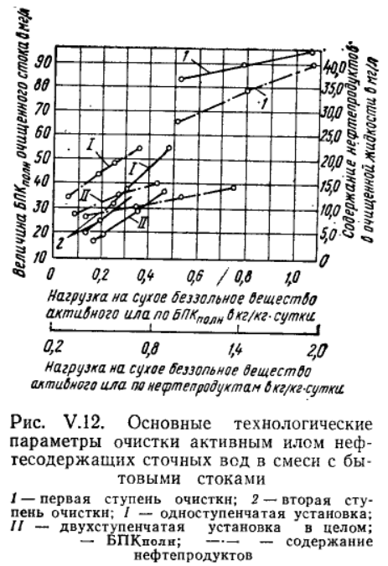
Основные технологические параметры очистки активным илом нефтесодержащих сточных вод в смеси с бытовыми стоками
1 – первая ступень очистки;
2 – вторая ступень очистки;
I – одноступенчатая установка;
II – двухступенчатая установка в целом;
–– БПК_{полн};
–– ∙ –– содержание нефтепродуктов.

Slide 9
Нагрузка на активный ил по органическим загрязнениям
Совместная очистка производственных и бытовых сточных вод: нагрузка на ил менее 0,2 кг БПК_{полн}/кг сухого беззольного вещества активного ила в сутки.
Концентрированные хозяйственно-бытовых сточных вод до требований «рыбхоз»: менее 0,05 кг БПК₅/кг сухого беззольного вещества активного ила в сутки.
Аэробный возраст активного ила – не менее 20 суток.
ЗНАЧИТЕЛЬНЫЙ ОБЪЕМ АЭРАЦИОННЫХ СООРУЖЕНИЙ
Возможные последствия:
при низкой нагрузке по органическим соединениям (менее 0,080÷0,1 кгБПК_{полн}/кгБВАИ) - рост нитчатых микроорганизмов (чаще всего рода Nocardia и M. Parvicella);
иловый индекс – более 160- 200 г/см³ ;.
снижение эффективности работы вторичных отстойников (в классической схеме очистных сооружений);
Решение:
Доочистка - защита от выноса взвешенных веществ.
или... Применение МБР

Slide 10
Функциональные (технологические) процессы, обеспечиваемые мембранным илоразделением
Илоразделение.
Доочистка от взвешенных и органических веществ.
Обеззараживание сточных вод.

Slide 11
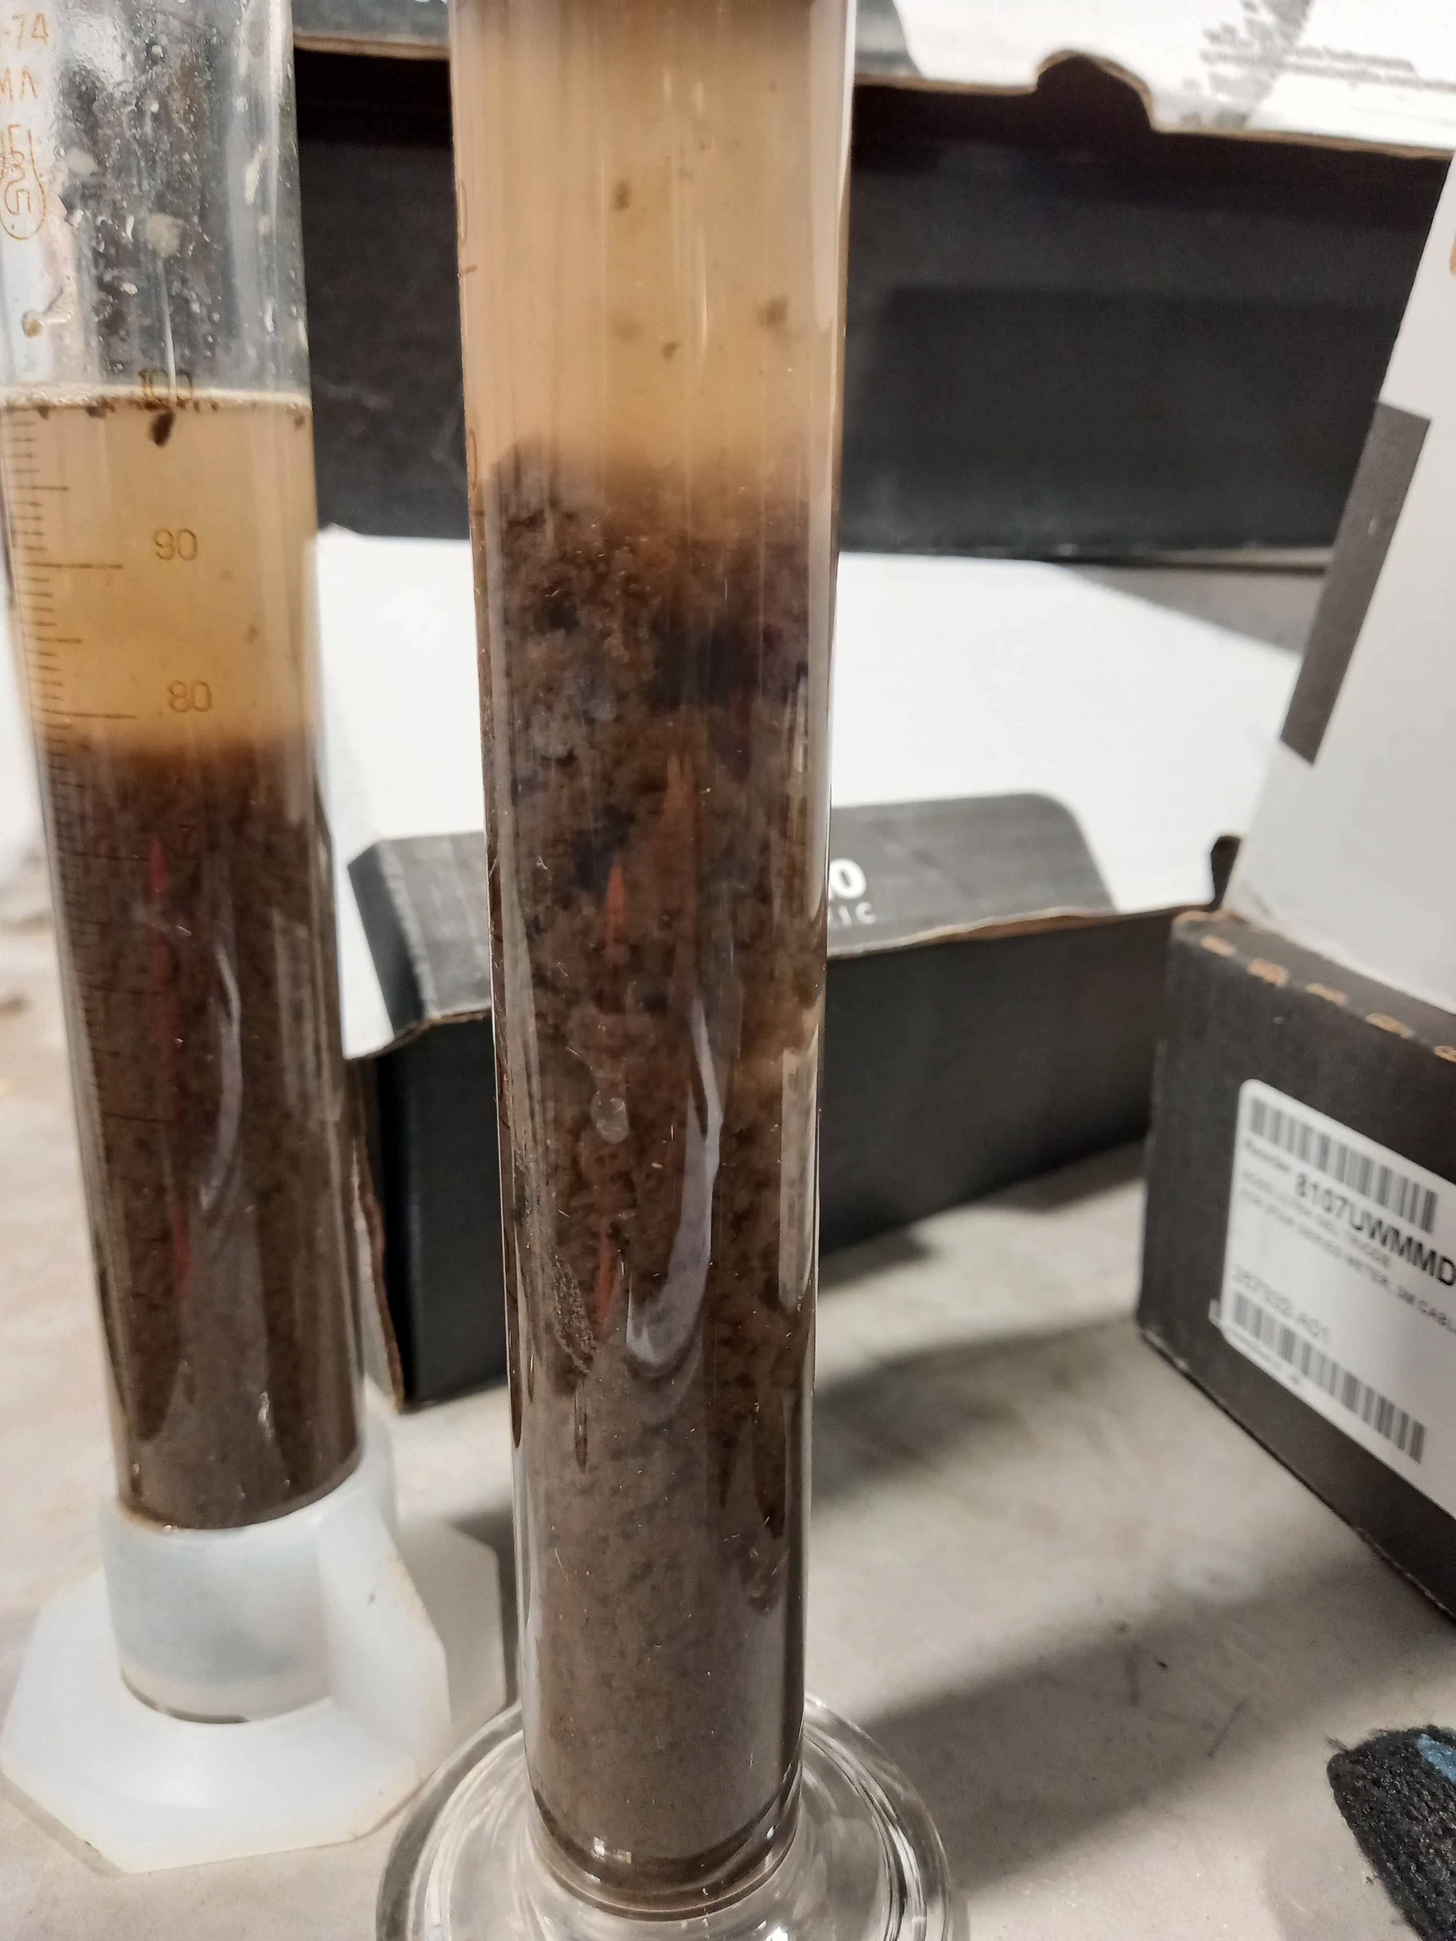
Решаемые технологические задачи при мембранном илоразделении
исключение влияния нитчатого вспухания активного ила на процесс биологической очистки сточных вод;
возможность существенного увеличения рабочей дозы активного ила в биореакторе - до 8-12 г/л;
увеличение аэробного возраста активного ила - до 15-40 суток;
уменьшение объемов аэробных резервуаров очистных сооружений и площадей требуемых земельных участков;
сопутствующая аэробная стабилизация активного ила.

Slide 12
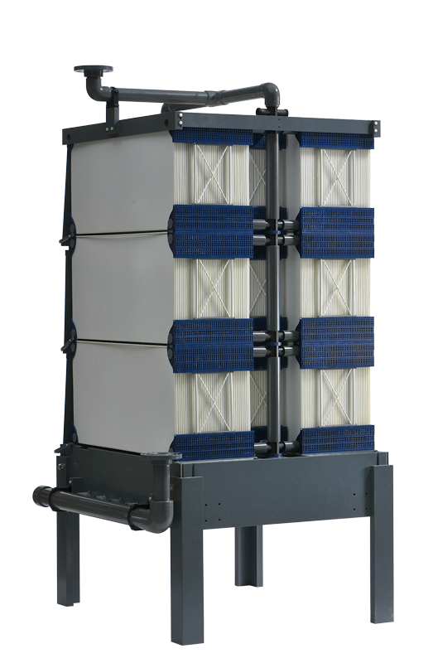
Пример
Погружной модуль ультрафильтрации "Кристалл-МБР"

Slide 13
Пример
Погружной модуль ультрафильтрации "Кристалл-МБР"

Slide 14
Пример

Slide 15
Пример
Расход сточных вод – 200 м³/сут.
Азот, подлежащий нитрификации (N_{н}), составляет ок. 85 г/м³.
Азот, подлежащий денитрификации (N_{д}), достигает 75 г/м³.
Обеспеченность денитрификации органическими веществами (БПК₅/N_{д}) составляет ок.3.3.
Технологическая схема - основана на процессе A2O с возможностью изменения в схему UCT.
Соотношение аноксидной и аэробной зон – 1 : 1.
Рабочая доза активного ила - 9-11 г/л.
Аэробный возраст активного ила - 20 суток.

Slide 16
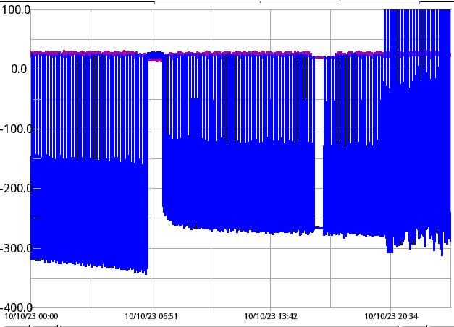
Пример
Технологические этапы цикла работы мембран:
Фильтрация
Релаксация 1
Обратная промывка
Релаксация 2
* Длительность этапов цикла определяется в ходе пуско-наладочных работ.
ТМДр=200 - 450 мбар (2,0 - 4,5 м)

Slide 17
Пример. Качество очистки
Показатель | Взв. в-ва | ХПК | БПК₅ | Азот аммонийный | Нитраты (по азоту) | Нитриты (по азоту) | АПАВ | Фосфор фосфатов
Размерность | мг/дм³ | мгО₂/дм³ | мгО₂/дм³ | мгN/дм³ | мг/дм³ | мг/дм³ | мг/дм³ | мгP/дм³
Измеренная величина | <0,5 | 8,2 | 2,0 | 0,37 | 8,28 | 0,02 | 0,037 | <0.05

Slide 18
Выводы
Применение мембран в технологических решениях по очистке высококонцентрированных бытовых и близких по составу производственных сточных вод позволяет обеспечить:
Стабильное достижение показателей качества «рыбхоз».
Компактность решения: отказ от строительства вторичных отстойников и сооружений доочистки, уменьшение объема биореакторов.
Возможность реконструкции очистных сооружений с увеличением производительности без изменения существующих строительных объемов сооружений.
Оптимизацию объемов строительно-монтажных работ.
Управляемость технологическими процессами в широком диапазоне входных параметров.
Энергоэффективность процесса очистки.
Оптимальную себестоимость очистки сточных вод.

Slide 19
СПАСИБО
за внимание!!!
АВРУТИН Олег Анатольевич
avrutin@polymercon.com
+375 29 2504816

